Slide 1
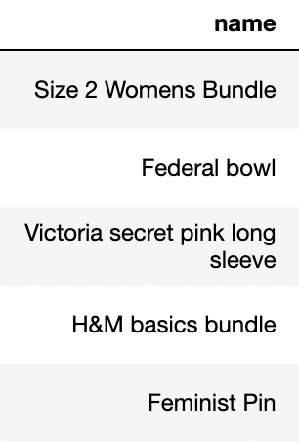
…
…
…
embedding
…
Tokenizer->fit_transform
…
…
…
…
[?, 13]
[?, 13, 32]
conv1d
…
…
flatten
…
dropout
…
…
…
…
…
…
[?, 130]
[?, 13, 10]
[?, 13, 10]

Slide 2
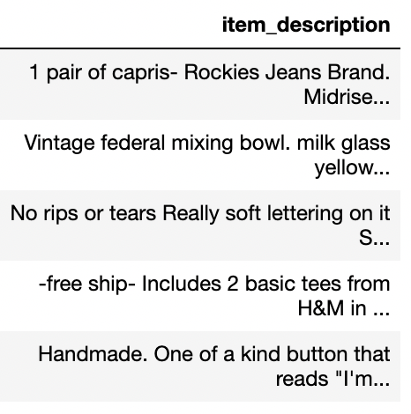
…
…
…
embedding
…
Tokenizer->fit_transform
…
…
…
…
[?, 40]
[?, 40, 32]
conv1d
…
…
flatten
…
dropout
…
…
…
…
…
…
[?, 400]
[?, 40, 10]
[?, 40, 10]

Slide 3
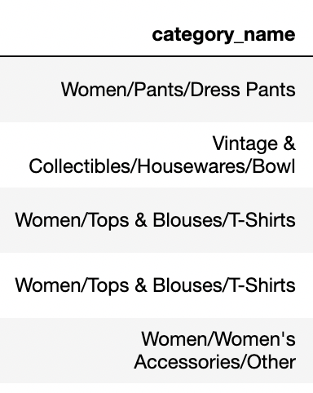
…
…
…
embedding
…
Tokenizer->fit_transform
…
…
…
…
[?, 5]
[?, 5, 12]
Average
pool1d
…
flatten
…
…
…
…
[?, 12]
[?, 1, 12]

Slide 4
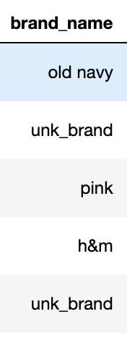
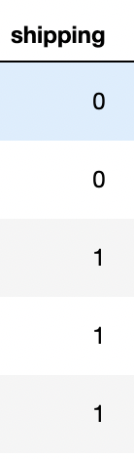
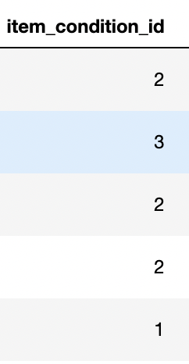
…
embedding
…
flatten
…
…
…
[?, 1, 4]
[?, 4]
…
none
One-hot
…
…
…
[?, 1]
[?, 5]

Slide 5
[
name
desc
brand
cat
ship
cond
]
…
…
concat
…
dense
100, relu
…
…
…
…
…
dropout
…
dense
1
…
…
…

